Slide 1
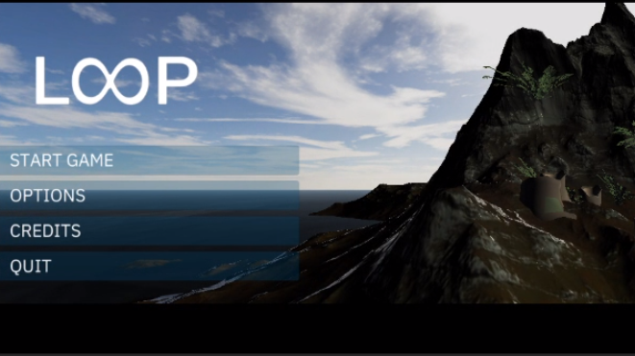

Slide 2
Introducere
Jucatorul se trezeste pe o insula cu un laborator secret, fara amintiri. In laborator se intra introducand parola corecta. Inauntru, jucatorul intalneste mai multe masinarii si este intampinat de un robot care pare sa il recunoasca si il urmareste. Rezolva primul puzzle si reuseste sa intre intr-o camera cu un portal. Robotul nu pare sa mai vrea sa urmareasca jucatorul in aceasta camera... Rezolva al doilea puzzle, reusind astfel sa repare portalul. Cand trece prin acesta ajunge inapoi la inceputul jocului.
Astfel, defapt jucatorul este chiar omul de stiinta ce detine laboratorul si care a inventat calatoria in timp. Este prins, insa, intr-un loop temporal, mereu uitand tot si repetand acest proces la infinit.
Jocul este dezvoltat in Unity, utilizand pachete disponibile online.

Slide 3
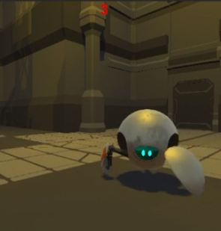
AI Companion
Am folosit functionalitatile existente in Unity, AI navigation.
Pas 1: Suprafata walkable
Pas 2: NAV MESH AGENT
Script: Player-ul este target-ul (Transform), iar robotul il urmareste (NavMeshAgent).
Tot in script, am adaugat animatiile pentru robot pentru "walk" si "open".
Tranformari de tipul rotatie si translatie.

Slide 4
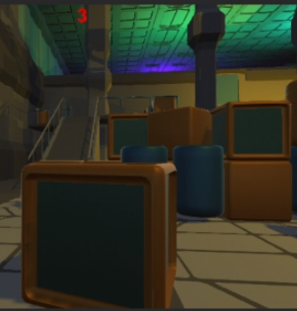
Physical simulation
Am adaugat componenta Rigidbody unei cutii, astfel mișcarea acestuia fiind sub controlul motorului fizic Unity. Pentru realism a fost creat un nou material cu bounciness de 0.5.

Slide 5
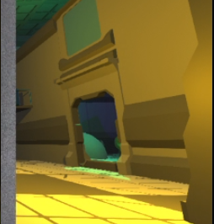
Animatii proprii
Animatie facuta manual, reprezentand miscarea de deschidere a usii din imagine.
Trigger – introducerea codului corect in keypad.
Folosind tool-ul din Unity – Animation Clip pentru GameObject.

Slide 6
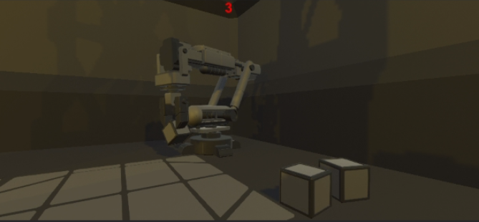
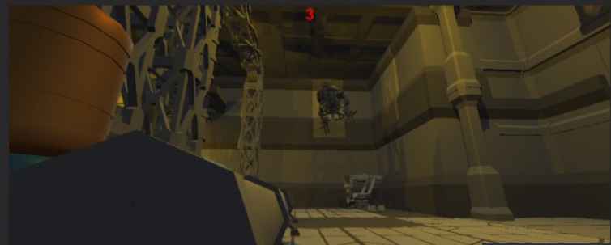
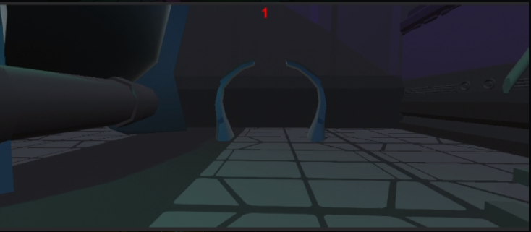
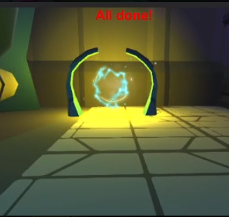
Alte animatii
Am utilizat particle system din Unity pentru generarea animatiei portalul

Slide 7
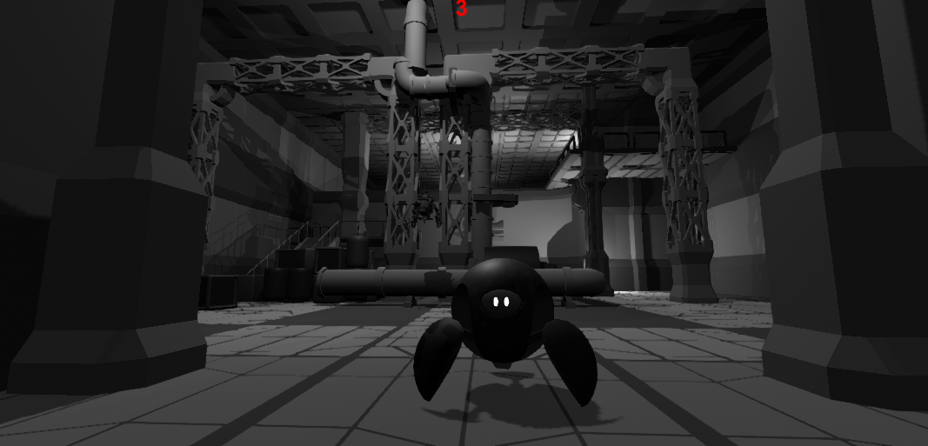
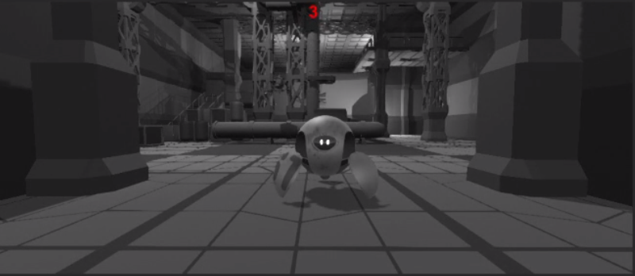
Post processing
Am adaugat un Post-process Layer camerei principale. Acesta este triggeruit de un Post-process Volume care suprascrie color grading-ul original si care desatureaza imaginea atunci cand caracterul este in contact cu box collider-ul PostFX

